Slide 1
Rekonstrukce osvětlení a kabeláže garáží OC Trnávka 2021
Jan Hnát
Petr Zakopal
Fakulta elektrotechnická

Slide 2
Dnešní prezentační jednání
Strategie business
deklarace záměru
„AS IS“ vs „TO BE“
SMART
obchodní přínos
SWOT
5F
PESTEL
LogFrame
plán metrik
Úvodní studie
funkční požadavky
nefunkční požadavky
návrh řešení a volba z alternativ

Slide 3
ptzk.cz/tpr
dokumentace k dispozici ON-LINE

Slide 4
Zadání projektu
rekonstrukce podzemních garáží OC Trnávka
objednávka rekonstrukce nevyhovujícího osvětlení podzemních garáží včetně výměny stávající nevyhovující kabeláže
legislativní záležitosti za provozu likvidace fond na revitalizaci VPO splatnost faktury 120 dnů

Slide 5
Zadání projektu
ukončení projektu do 30.10.2021

Slide 6
Zadání projektu
240 KD – 74 VV = 166 PD
KD – kalendářní dny, VV – víkendy, volno PD – pracovní dny
začátek 04.03.2021

Slide 7
Strategie Business

Slide 8
Mise/Vize
Mise
Výměna stávájícího nevyhovujícího osvětlení v podzemních garážích OC Trnávka za nové vyhovující. Součástí výměny svítidel je taktéž výměna stávajícího nevyhovujícího kabelového rozvodu elektrické energie napájející rekonstruované osvětlení.
Vize
Při rekonstrukci osvětlení dojde ke správné výměně svítidel, která již nevyhovují odpovídajícím normám a příslušným právním předpisům. Díky modernizaci kabelových rozvodů napájících osvětlení dojde k minimalizaci vzniku možného požáru či výpadku osvětlení.
Projekt rekonstrukce bude ukončen, předán a uveden do provozu do 30.10.2021. Tato výměna osvětlení a kabeláže bude provedena tak, že nebude nutné osvětlení alespoň 9 let rekonstruovat, krom drobných servisních oprav.

Slide 9
Stav „As Is“ - současný
Osvětlení nevyhovující stav & nesplněny platné právní předpisy a normy
Kabeláž a elektroinstalace nevyhovující stav pro další dlouhodobý provoz
Stávající dokumentace nevyhovující, neodpovídající skutečnosti

Slide 10
Stav „To Be“ – strategický záměr
Osvětlení ve vyhovujícím stavu dle platných hygienických norem a příslušným právních předpisů
Kabeláž a elektroinstalace z důvodu modernizace je vyměněna kabeláž i stávající rozváděče napájící osvětlení & SW online monitoring a řízení
Zrakový komfort značně zvýšený
Dokumentace odpovídající skutečnému provedení

Slide 11
Dodržování zásad SMART
Specific
byl přesně popsán problém, který je nutné řešit
řešení doplněno o prvky, které vylepšují řešení hlavního problému
Measurable
měřitelné pomocí OOU a přesně definovaných metrik
Aligned
zákazník považoval hlavně rekonstrukci a zajištění legislativy a dokumentace, čehož bylo dosaženo

Slide 12
Dodržování zásad SMART
Realistic
realistické a prakticky v 80 % bezúdržbové
nedochází k rapidní degradaci použitých materiálů
další celková rekonstrukce je plánována v roce 2041
Timed
časový rámec je stanoven v harmonogramu GANTT
harmonogram málo flexibilní

Slide 13
Obchodní přínos
Náklady odměny pro zaměstnance, nákup materiálu a služeb, legislativní úkony, náklady částečně kryty z fondu pro revitalizaci VPO
Přínosy další přínosné zkušenosti s nemožností uzavření celého areálu, rekonstrukce přináší možnost objevu dalších nevyhovujících částí a získání další zakázy

Slide 14
Analýza SWOT kvantitativní
SWOT |  | Silné stránky |  |  |  | Slabé stránky
 |  | tradice | široké portfolio | schopný marketing | propracovaná interní komunikace | vyšší věkový průměr zaměstnanců | cena služeb | méně schopné účetní oddělení | závislost na zahraničních měnách | Součet
Příležitosti | okolní technické průmyslové školy | 4 | 3 | 5 | 0 | 0 | 0 | -3 | 0 | 9
 | zamezení vstupu/složitejší vstup konkurence na trh | 5 | 4 | 2 | 0 | -3 | -5 | -3 | -4 | -4
 | kancelářští pracovníci mohou pracovat odkudkoliv | 0 | 5 | 3 | 5 | -2 | 0 | -3 | 0 | 8
 | růst trhu automatizace | 5 | 5 | 3 | 2 | -3 | -1 | -3 | -5 | 3
Hrozby | nemoc pracovníků | 0 | 4 | 0 | 3 | -5 | 0 | -3 | 0 | -1
 | neplatící zákazníci | 5 | 5 | 3 | 2 | 0 | -5 | -5 | -4 | 1
 | odebrání licencí/povolení | 1 | 4 | 0 | 3 | 0 | -3 | -3 | -3 | -1
 | zvýšení cen produktů od dodavatelů | 3 | 3 | 1 | 0 | -2 | 3 | -5 | -5 | -2
Součet |  | 23 | 33 | 17 | 15 | -15 | -11 | -28 | -21

Slide 15
Analýza 5F – pět působících sil
Konkurence
v okrese není velikostně srovnatelná firma působící na stejném trhu
konkurence z řad samostatných projektantů není veliký problém, firma s nimi často spolupracuje na náročnějších zakázkách
samostatní projektanti nabízejí naše dílčí služby za nižší cenu
na českém trhu více podobných společností nebo také větších, občas dochází k vzájemné toleranci a práci na společné zakázce
Síly dodavatelů
spolupracujeme s pěti tuzemskými a dvěma zahraničními dodavateli
sortiment dodavatelů se částečně překrývá, při výpadku dvou z nich jsme schopni zajistit obdobně kvalitní výrobek
při nákupu ze zahraničí jsme převážně závislí na kurzu EUR a USD
znatelnější výpadek dodavatele jsme nutni řešit využitím dodavatelů, se kterými obvykle nespolupracujeme, proto se cena služby/výrobku zvýší

Slide 16
Analýza 5F – pět působících sil
Síly odběratelů
patnáct stálých tuzemských odběratelů
bez nosného odběratelé
sto nepravidelných odběratelů našich servisních služeb
potencionální zákazníci – zájemci realizující projekt v oboru architektury, stavební, elektrotechniky
Substituté
Ti, jež nenabízejí komplexní balíčky a mohou nabídnout nižší cenu zakázky
firmy v oboru elektrotechniky, architektury, stavebnictví
zákazníkovi nabízíme full-servis balíčky, které zahrnují komplexní služby, nebude muset zařizovat ostatní dílčí části projektu, které budou levnější, ale ztratí čas potřebný na „samozařizování“

Slide 17
Analýza 5F – pět působících sil
Nově příchozí
noví znatelní konkurenti se objevují zřídka
spíše menší OSVČ nenabízející komplexní služby
na vstup na trh ve velké míře nutné znalosti a vzdělání
při vstup na trh je nutné splňovat legislativní požadavky, certifikace a licence

Slide 18
Analýza PEST(EL)
Politicko-právní okolí
v CZ působí úřad pro ochranu hospodářské soutěže
nutnost navrhovat projekty a postupovat v souladu s životním prostředí (Ekodesign)
používání recyklovatelných materiálů
likvidace nebezpečných materiálů zajištěna pomocí dodavatelů služeb
v CZ vydávány normy – nejsou právně závazné
normy většinou dávají smysl, změny nejsou rychlé a náročné
politika státu nemá vliv na firmu, krom sankcí na možné spolupracující země

Slide 19
Analýza PEST(EL)
Ekonomické okolí
neustálé vyvíjení trhu
nutnost rozpoznávat nekvalitní výrobky na trhu, které není vhodné využívat
nutná diversifikace portfolia firmy – nejistá doba není ohrožující – při výpadku poptávky po rodinných domech – projekce průmyslových aplikací
převážně tuzemští odběratelé minoritní EU a USA – částečná závislost na EUR a USD

Slide 20
Analýza PEST(EL)
Sociálně-kulturní okolí
široké portfolio firmy – nezávislost na stáří a zájmech populace
rodinné domy X průmyslové aplikace
expanze do zahraničí – tuzemsko 33 % vs EU 33 % vs USA 33 %
nutná vysoká kvalifikace zaměstnanců firmy
religionistika a kultura nemá vliv

Slide 21
Analýza PEST(EL)
Technologické okolí
propagace technických škol – plus pro firmu
neustálý rozvoj technologií + automatizace
nové trendy „každý den“ – použitá technonolie první den může být už zastaralá
analýza technologických novinek v zahrnaničí a implementace v tuzemsku & vice versa
neustále on-line = plus pro nás = snadnější podpora
vlastní nástroj GTWD = GetThatWorkDone

Slide 22
Analýza PEST(EL)
Ekologické vlivy
nutné dodržovat directivy Ekodesign + ROHs
nutná snadná likvidance použitých elektrotechnických materiálů, obalů od laků, barev absorpčních činidel => nejsme výrobci, ale pracujeme s těmito výrobky
nutné počítat se zajištěním likvidace látek jako jsou např. odmašťovadla, recyklace olejů apod., většinou dodavatel jiná firma – my zprostředkovatelé

Slide 23
Analýza PEST(EL)
Legislativní vlivy
sídlo v Čerské republice
demokracie + kvalitní, stabilní právo
NV, vyhlášky a normy často měněny, třeba zakupovat změny a studovat je
pozor na prohlášení o shodě – nevytváříme přímo nové výrobky, je třeba dbát na neporušení vzájemné shody komponentů

Slide 24
LogFrame – LFM – logický rámec projektu

Slide 25
 | Hierarchie cílů | Objektivně ověřitelné ukazetele | Prostředky k ověření | Vnější předpoklady a rizika
 | Cíl projektu
 | Osvětlení vyhovující všem normám a hygienickým předpisů je nainstalováno | počet připomínek k osvětlení od revizního technika | zpráva revizního technika | porucha svítidel, vyšší moc
 | Nevyhovující kabeláž a svítidla jsou odstraněny | počet odstraněných svítidel a metrů kabeláže | pracovní deník | ztráta deníku
 | Jsou nainstalována vyhovující svítidla a kabeláž | počet namontovaných vyhovujících svítidel a kabeláže | pracovní deník | ztráta deníku
 | Zrakový komfort je zvýšen | hodnota osvětlenosti | zpráva revizního technika | špatný výpočet
 | Příspěvek z fondu je získán | peněžitá částka | výpis z účtu klienta, zpráva příslušného ogránu | nevyhovující kritéria, nesprává přihláška, zamítnutí žádosti
 | Účel projektu
 | Výměna stávajícího osvětlení a kabeláže v garážích OC za vyhovující a předání vyhovujícího díla zákazníkovi | Všechny svítidla v garážích a všechna kabelová instalace je vyměněna do 30.10.2021 a je funkční a předána zákazníkovi | předávací protokol | zpoždění harmonogramu, vyšší moc
 | Výstupy projektu
1 | Dokumentace zajištěna | Veškerá dokumentace zhotovena do 30.09.2021 | Jednotlivé dokumenty v originálu, či v kopíích, legislativní povolení možné v notářsky ověřených kopiích | Změna legislativních podmínek státu, změna normy, změna situace ovlivněná pandemií
2 | Ekologická likvidace zastaralého materiálu | Likvidační protokol předán s veškerou dokumentací. | Originál protokolu přiložen ke kompletní dokumentaci, kopie přiložené do ostatních dokumentací a scan přiložen k elektronické verzi dokumentace | Odběrové místo nebude schopno odebrat materiál, bude nutnost odvést starý materiál na jiné, vzdálenější místo
3 | Demontáž zastaralých svítidel a montáž nových vyhovujících | Žádné zastaralé svítidlo není namontováno | Kontrola všech svítidel, zapsání čísla svítidla při montáži do seznamu svítidel | Nebudou dodána požadovaná svítidla včas
4 | Schválena dotace z fondu pro revitalizace veřejně prospěšných objektů | Potvrzení o získání dotace přijato | Potvrzení o příjmu dotace + peníze na účtě investora | Zamítnutí dotace z fondu, vyčerpání peněz z fondu dřív, než o ně bude zažádáno
5 | Finanční krytí zajištěno | Finanční krytí zajištěno do dne 27.06.2021 | Blokace částky XX v GTWD a dostatečné množství peněz na účtě pro projektové výdaje | Nedostatečné finance na účtě pro projektové výdaje, nedostatečné finance v GTWD, nutno zajistit rezervní krytí financování projektu
6 | Materiál dodán | Část materiálu se nachází ve skladě HnaZak a část na stavbě v garážích | Dodací listy, protokoly o jakosti a kompletnosti, protokol o přejímce zboží, zápisy spotřebovaného materiálu v denících a GTWD | Možné časové prodlení dodávky, nutnost časové mezery mezi objednávkou a začátkem stavby
7 | Instalace je v souladu s normami a příslušnými právními předpisy | Vyhovující revizní zpráva technika obdržena do 10.09.2021 | Revizní zpráva je přiložena v dokumentaci a založena v GTWD | Instalace nebude odpovídat normám a bude ji třeba částečně doplnit či předělat, vložen čas pro připomínky klienta a revizního technika
8 | Projekt je řízen | Všechny procesy projektu jsou řízeny dle harmonogramu | Zápisy v denících práce a v GTWD | Ztráta deníků, nekázeň pracovníků zápisu do GTWD a deníků. Prémie při práci za včasné plnění harmonogramu a výpisu do deníků

Slide 26
 | Hierarchie cílů | Objektivně ověřitelné ukazetele | Prostředky k ověření | Vnější předpoklady a rizika
 | Klíčové aktivity
1a | Kontrola přítomnosti všech nutných součástí v administraci | počet nedodaných dokumentů v GTWD | označení v GTWD | nefunkčnost GTWD
1b | Kompletace dokumentace z části přípravy | hotovo do 15.07.2021 |  | dokumentace není hotová, zpozdila se, nutné upravit harmonogram
1c | Kompletace dokumentace skutečného provedení | hotovo do 17.09.2021 |  | dokumentace není kompletní, upravit část harmonogramu
1d | Vytisknutí celkové dokumentace | dokumentace je označená jako vytisknutí v GTWD | označení v GTWD | tisknutí není možné z nekompletnosti dokumentace
1e | Předání dokumentace zákazníkovi | předáno do 28.09.2021 |  | zákazník nereaguje na komunikaci
1f | Předání dokumentace do archivu | v archivním systému je projekt s dokumentací označen jako kompletní | označení v GTWD | archiv není přístupný a nestíhá, je odstávka, není kritický problém, není to kritická část
1g | Předání dokumentace na zabezbečený server | předáno do 24.09.2021 | označení v GTWD | zabezpečený server není funkční, je třeba kontaktovat administrátora
2a | Zajištění kontejneru na odpad | kontejner objednán do 20.04.2021 | smlouva o zapůjčení kontejneru | pronajímací firma nemá volné kontejnery a kapacitu, je třeba využít jiného dodavatele služeb
2b | Přívoz kontejneru na odpad | zápis v deníku o přistavení kontejneru | kontejner je na místě určení, předávací protokol | dodavatel nemá v určený datum možnost příjedu, či velikost automobilu přesahuje vjezdovou výšku, třeba využít jiného automobilu či najít jiný termín dodávky
2c | Zajištění odvozu kontejneru na odpad | kontejner je plný a je uvědoměn pronajímatel | požadavek od montérů v GTWD a u pronajímatele | dodavatel nemá v určený datum možnost příjedu, či velikost automobilu přesahuje vjezdovou výšku, třeba využít jiného automobilu či najít jiný termín dodávky
2d | Odběr materiálu v odběrném místě | příjmací protokol v GTWD | protokol vložen do GTWD | odběrové místo nemá volnou kapacitu, třeba převést na jiné
3a | Odstranění zastaralého svítidla | počet odstraněných svítidel v deníku | označení v deníku a GTWD | demontáž je složitější, než bylo předpokládáno, třeba upravit harmonogram nebo vložit do týmů více pracovníků
3b | Montáž vyhovujícího svítidla | počet namontovaných svítidel v deníku | označení v deníku a GTWD a počet zbývajících svítidel | montáž je problematičtější, než bylo očekáváno, třeba upravit harmonogram nebo vložit do týmů více pracovníků
4a | Vypsání žádosti o dotace | vypsáno do 09.03.2021 | žádost vložena do GTWD | není možné najít informace o dotacích a kontaktovat konkrétní kontaktní osobu
4b | Doručení žádosti příslušnému orgánu | doručeno příslušnému orgánu do 10.03.2021 | protokol o přijmutí žádosti orgánem | příslušný orgán má omezenou pracovní domu
4c | Dodání plné žádosti | plná žádost dodána příslušnému orgánu do 14.07.2021 | protokol o přijmutí žádosti orgánem | nestíhání zhotovenní plné žádosti v daném čase, je třeba vložit více pracovníků na vytvoření žádosti a podkladů
4d | Přijmutí peněz z fondu klientem | částka přijmutá klientem od příslušného orgánu | výpis z účtu | klient nespolupracuje, nutnost zažádat orgán o informace
4e | Vložení potvrzení o příjmu dotací k dokumentaci | potvrzení příjmu financí | označení v GTWD | zpoždění potvrzení, není to závažná část
5a | Kontrola přítomnosti financí na příslušném účtě | částka na účtě pro projekty | výpis z účtu | zablokovaný účet, malá částka na účtě, je třeba zasáhnout do rezerv nebo kontaktovat banku
5b | Zápis nutné částky do GTWD | projekt není v mínusu | označení v GTWD | funkčnost GTWD
6a | Kontrola dostupnosti navržených komponent | počet svítidel na skladě dodavatele | odpověď od dodavatele | navržené komponenty nejsou k dispozici, je třeba hledat alternativu nebo jiného dodavatele
 | Objednávka komponent | označení objednáno v GTWD | faktura komponent | mezi kontrolou a objednávkou došlo k změně skladových zásob dodavatele, kontaktovat ho a domluvit řešení
6b | Vyzvednutí komponent ze skladu dodavatele | komponenty vyzvednuty do 05.05.2021 | příjmací protokol | sklad není dostupný, není dostupný dopravní prostředek s dostatečnou kapacitu na převoz materiálu
6c | Přítomnost materiálu na staveništi | na staveništi se nachází materiál | označení v GTWD a realita | na staveništi není dostatečné místo, je třeba skladovat více materiálu ve skladech HnaZak
6d | Přítomnost materiálu ve skladě firmy HnaZak | ve skladu se nachází materiál | označení v GTWD | plnost skladů HnaZak, skladování materiálu na povětrnostních podmínkách
7a | Uvědomnění technika z divize revize | technik revize uvědomněn do 13.08.2021 | email | technik revize nemá volný termín, uvědomit jiného
7b | Kontrola skutečného provedení revizním technikem | kontrola revizním technikem proběhla do 03.09.2021 | technik se nachází na pracovišti a je označen v GTWD jako práce na projektu | kontrola trvá déle, než bylo předpokládáno, třeba upravit harmonogram
7c | Zpráva revizního technika | zpráva revizního technika předána do 10.09.2021 | vložená zpráva do GTWD | je třeba dodělávek na přání investora a revizního technika, třeba upravit harmonogram vydání zprávy
8a | Vypracování harmonogramu montážních prací | harmonogram montážních prací vypracován do 30.05.2021 | harmonogram umístěn do GTWD | komplikace s dostatkem pracovníků, třeba hledat alternativu nebo prodloužit harmonogram pro menší počet pracovníků
8b | Zápis postupu procesů do GTWD | od 04.03.2021 nepřetržitě | označení v GTWD | nefunkčnost GTWD

Slide 27
Plán metrik
máme rádi přehlednost a analytiky, všechny metriky spravujeme v nástroji GTWD
počet norem potřebných na realizaci projektu,
počet pracovníků pracující na přípravě projektu,
počet montérů potřebných na realizaci projektu,
čas potřebný na výměnu jednoho svítidla,
naprojektovaná kabeláž mínus skutečně spotřebovaná kabeláž,
čas potřebný pro montáž rozvaděčů,
čas potřebný na proces vytváření elektroprojektu,
čas potřebný pro vyřízení dotace,
čas zkompletování celkové dokumentace,
čas potřebný na úpravu SW pro monitoring a řízení dle klienta (pokud je vyžadováno),
míra používání GetThatWorkDone (počet hodin přihlášení klienta),
počet vyměněných svítidel denní směnou,
počet vyměněných svítidel noční směnou,
v kolika procentech času života projektu byly jednotlivé činnosti dokončeny v plánovaném čase,
počet hodin školení zákazníka se SW na monitoring,
počet funkcí dodaných do SW, které je možné generalizovat,
počet doplňujících prací dle požadavků zákazníka,
počet chyb svítidel za zkušebního provozu,
počet kolapsů SW na monitoring za dobu zkušebního provozu,
průměrná doba odezvy pracovníka na podnět v GTWD,
počet doplňujících dotazů zákazníka po převzetí zakázky.

Slide 28
Úvodní studie

Slide 29
Funkční požadavky
demontáž stávajících kabelových rozvodů + osvětlení
odvoz a likvidace demontovaného materiálu + protokol o ekologické likvidaci
součástí projektu je KOMPLETNÍ dokumentace stavu při předání, předána při podpisu předávacího protokolu

Slide 30
Nefunkční požadavky
omezena plocha určená ke skladování materiálu
omezení uskladnění sběrného kontejneru
omezující výška vjezdu do garáží + spaliny z plošin
finance z fondu pro revitalizaci VPO lze získat časově POUZE zpětně
nutný dvousměnný provoz (den & noc)

Slide 31
Návrh řešení a volba z alternativ
projekt realizován majoritně jako VLASTNÍ řešení
minoritní část dodavatelským způsobem – materiál + pronájem vysokozdvižné plošiny, sběrného kontejneru, ekologická likvidace
nabídka
rozšířeného servisního balíčku
úprava monitorovacího a řídícího SW na míru dle přání zákazníka
LED vs zářivková svítidla

Slide 32
?

Slide 33
Dnešní prezentační jednání
Strategie business
deklarace záměru
„AS IS“ vs „TO BE“
SMART
obchodní přínos
SWOT
5F
PESTEL
LogFrame
plán metrik
Úvodní studie
funkční požadavky
nefunkční požadavky
návrh řešení a volba z alternativ

Slide 34
Příští prezentační jednání
Realizace
připomenutí projektu
organizační struktura
zajištění projektu
školení
WBS
matice zodpovědnosti
GANTT
FMEAT
Odbavení a podpora
plán odbavení
plán podpory
plán odstavení
Vyhodnocení projektu
znovupoužitelné artefakty
zhodnocení tvořitelů

Slide 35
Děkujeme za pozornost
ptzk.cz/tpr

Slide 36
Rekonstrukce osvětlení a kabeláže garáží OC Trnávka 2021
Jan Hnát
Petr Zakopal
Fakulta elektrotechnická

Slide 37
Dnešní prezentační jednání
Realizace
připomenutí projektu
organizační struktura
zajištění projektu
školení
WBS
matice zodpovědnosti
GANTT
FMEA(T)
Odbavení a podpora
plán odbavení
plán podpory
plán odstavení
Vyhodnocení projektu
znovupoužitelné artefakty
zhodnocení tvořitelů

Slide 38
Realizace

Slide 39
Jaký projekt?

Slide 40
Rekonstrukce osvětlení a kabeláže garáží OC Trnávka 2021

Slide 41
Zadání projektu
rekonstrukce podzemních garáží OC Trnávka
objednávka rekonstrukce nevyhovujícího osvětlení podzemních garáží včetně výměny stávající nevyhovující kabeláže
legislativní záležitosti za provozu likvidace fond na revitalizaci VPO splatnost faktury 120 dnů

Slide 42
Zadání projektu
ukončení projektu do 30.10.2021

Slide 43
ptzk.cz/tpr
dokumentace k dispozici ON-LINE

Slide 44
Organizační struktura & Team a role

Slide 45
Matice zodpovědnosti a role
projektant elektro
projektant elektro kontrola
automatizační technik
software developer
tým 3
pracovník 1
pracovník 2
tým 1
řidící pracovník na pracovišti
pracovník 1
pracovník 2
pracovník 3
pracovník 4
pracovník 5
pracovník 6
kontaktní osoba 24/7 projektu služby GetThatWorkDone
právní zařizovatel
objednavatel materiálu + externích prací
revizní technik
zpracovatel dokumentace
účetní projektu
vedoucí projektu
tým 2
řídící pracovník na pracovišti
pracovník 1
pracovník 2
pracovník 3
pracovník 4
pracovník 5
pracovník 6

Slide 46
 | projektant elektro | projektant elektro kontrola | automatizační technik | software developer | řidící pracovník na pracovišti | tým 1 | tým 2 | tým 3 | kontaktní osoba projektu | právní zařizovatel | revizní technik | zpracovatel dokumentace | účetní projektu | vedoucí projektu | objednatel materiálu
legislativní úkony |  |  |  |  |  |  |  |  |  | p |  |  |  | os
zjištění aktuálního skutečného stavu | po | s
návrh elektroinstalace | po | s
výpočty osvětlení | po | x
výpočty elektroinstalace | p | s
kontrola návrhu elektroinstalace a osvětlení |  | po
zakreslení elektroinstalace | po | s |  |  |  |  |  |  |  |  |  |  | po
nákup materiálu |  |  |  |  |  |  |  |  |  |  |  |  | sk | sk | po
komunikace se zákazníkem | p |  | p | p | p |  |  |  | p |  |  |  | p | po
sjednocofání faktur/kontrola financí |  |  |  |  |  |  |  |  |  |  |  |  | po
přítomnost materiálu na pracovišti |  |  |  |  | po
dopravní prostředky |  |  |  |  | p |  |  |  | po |  |  |  | s
montáž osvětlení |  |  |  |  | o | p | p
montáž rozvaděčů |  |  |  |  |  |  |  | po
montáž kabeláže |  |  |  |  | o | p | p
návrh SW automatizace |  |  | po
návrh uživatelského rozhraní ovládacího SW |  |  | s | po
kontrola montáže |  |  |  |  | po |  |  |  |  |  | s
zápis do deníku práce |  |  |  |  | po
správa GetThatWorkDone |  |  |  |  |  |  |  |  | po |  |  |  |  | s
kompletace dokumentace |  |  |  |  |  |  |  |  |  |  |  | po
kontrola dodržování harmonogramu projektu |  |  |  |  | p |  |  |  | po |  |  |  |  | s
fotodokumentace projektu |  |  |  |  | po
prezentace úvodní studie | po |  |  |  |  |  |  |  |  |  |  |  |  | s
vytvoření revizní zprávy |  |  |  |  |  |  |  |  |  |  | po

Slide 47
Zajištění projektu
počáteční plánování
vytvoření dokumentaci stávajícího stavu
zajištěná vyhovující vysokozdvižná plošina
příprava
dostatečné množství materiálu – radši více ne méně
po celý projekt
kvalifikovaní pracovníci
vyhláška 50/1978 Sb.
potřebné normy

Slide 48
Školení

Slide 49
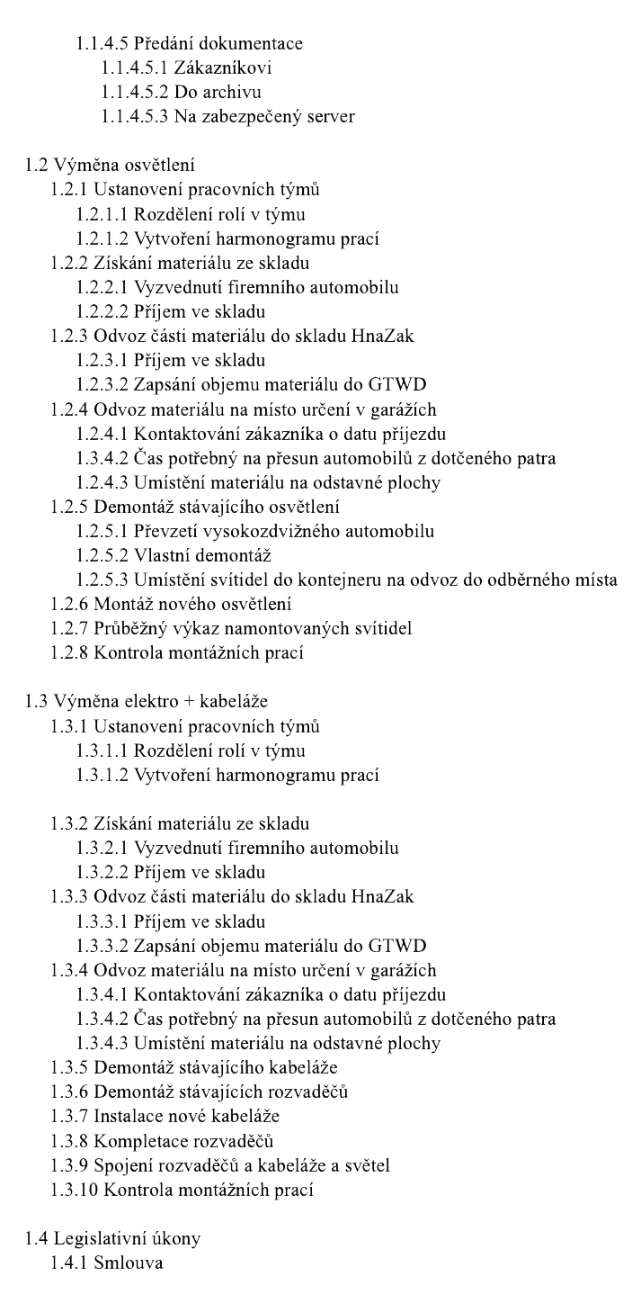
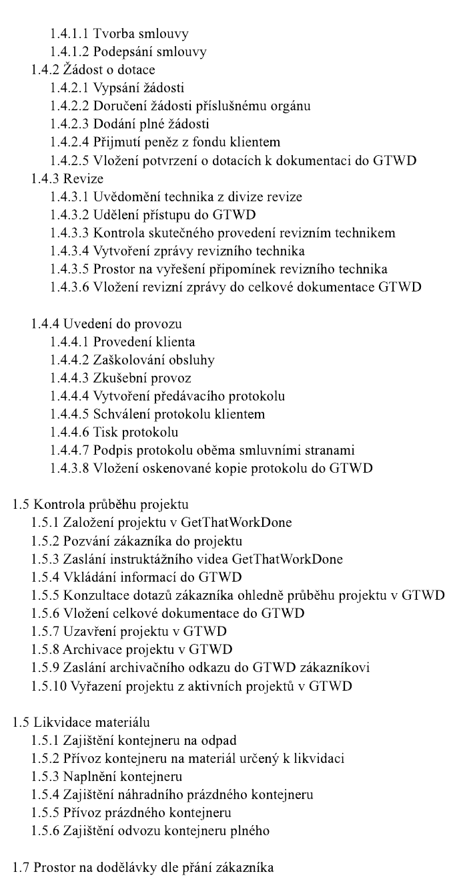
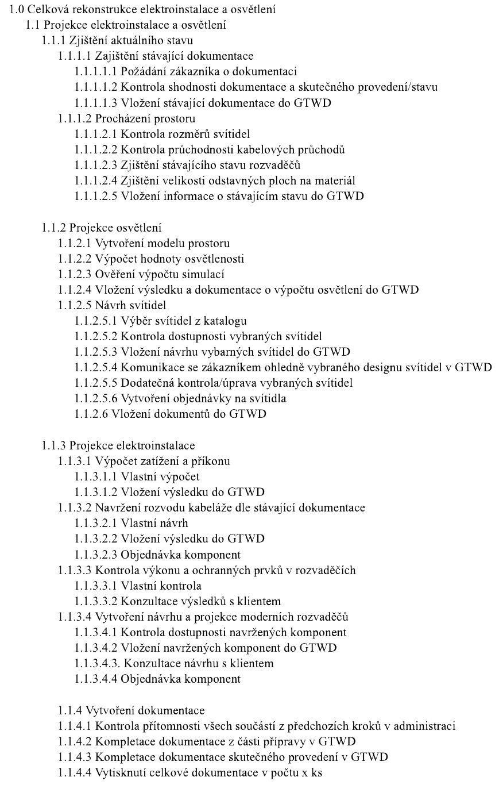
WBS – Work Breakdown Structure

Slide 50
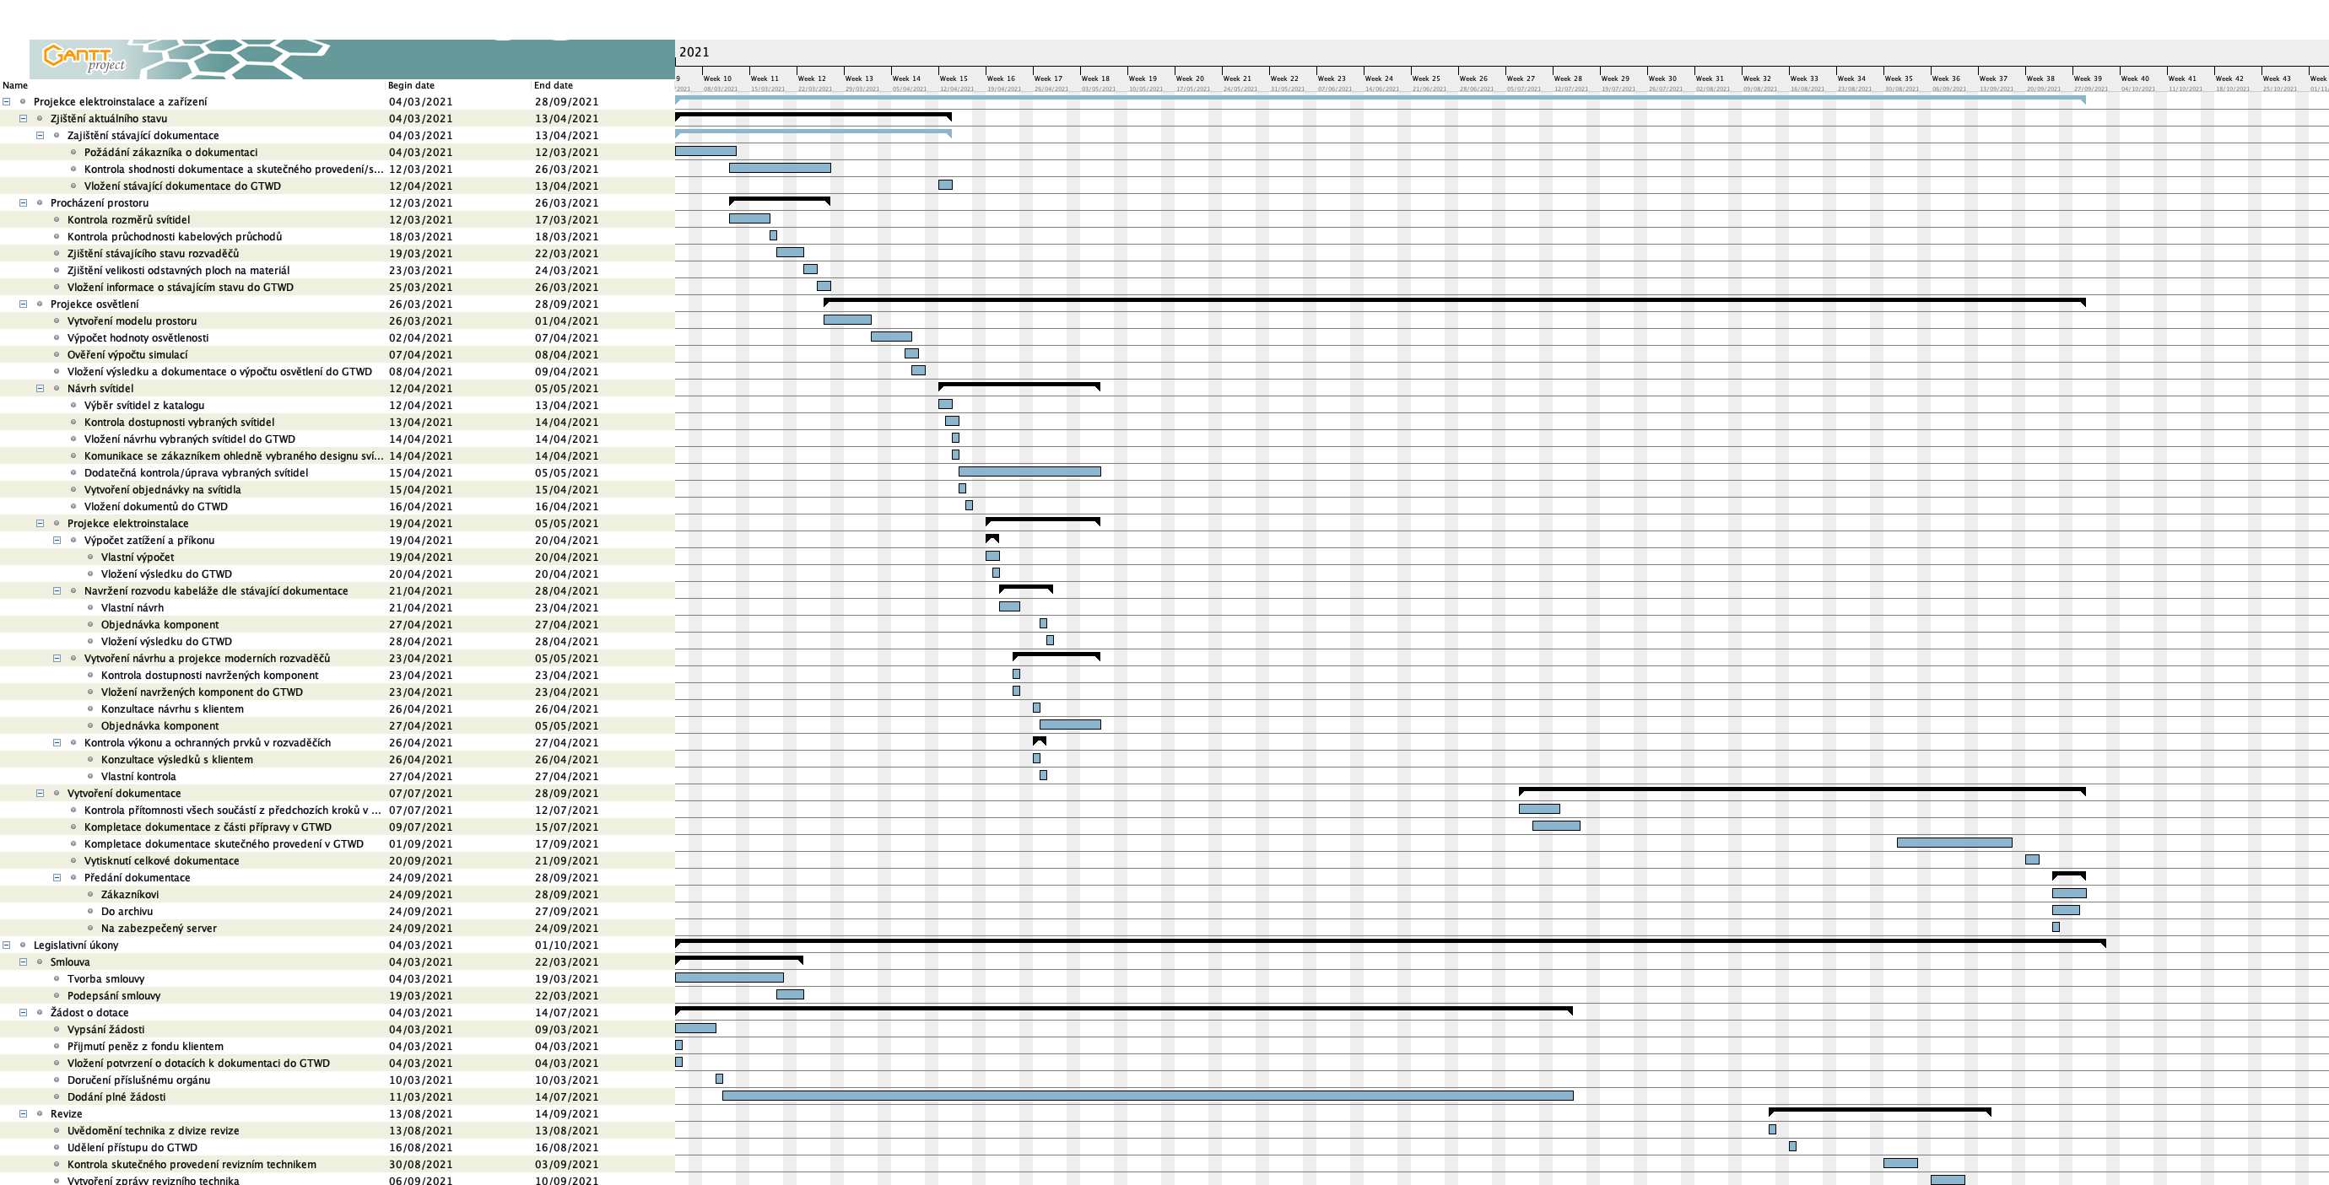
GANTT

Slide 51
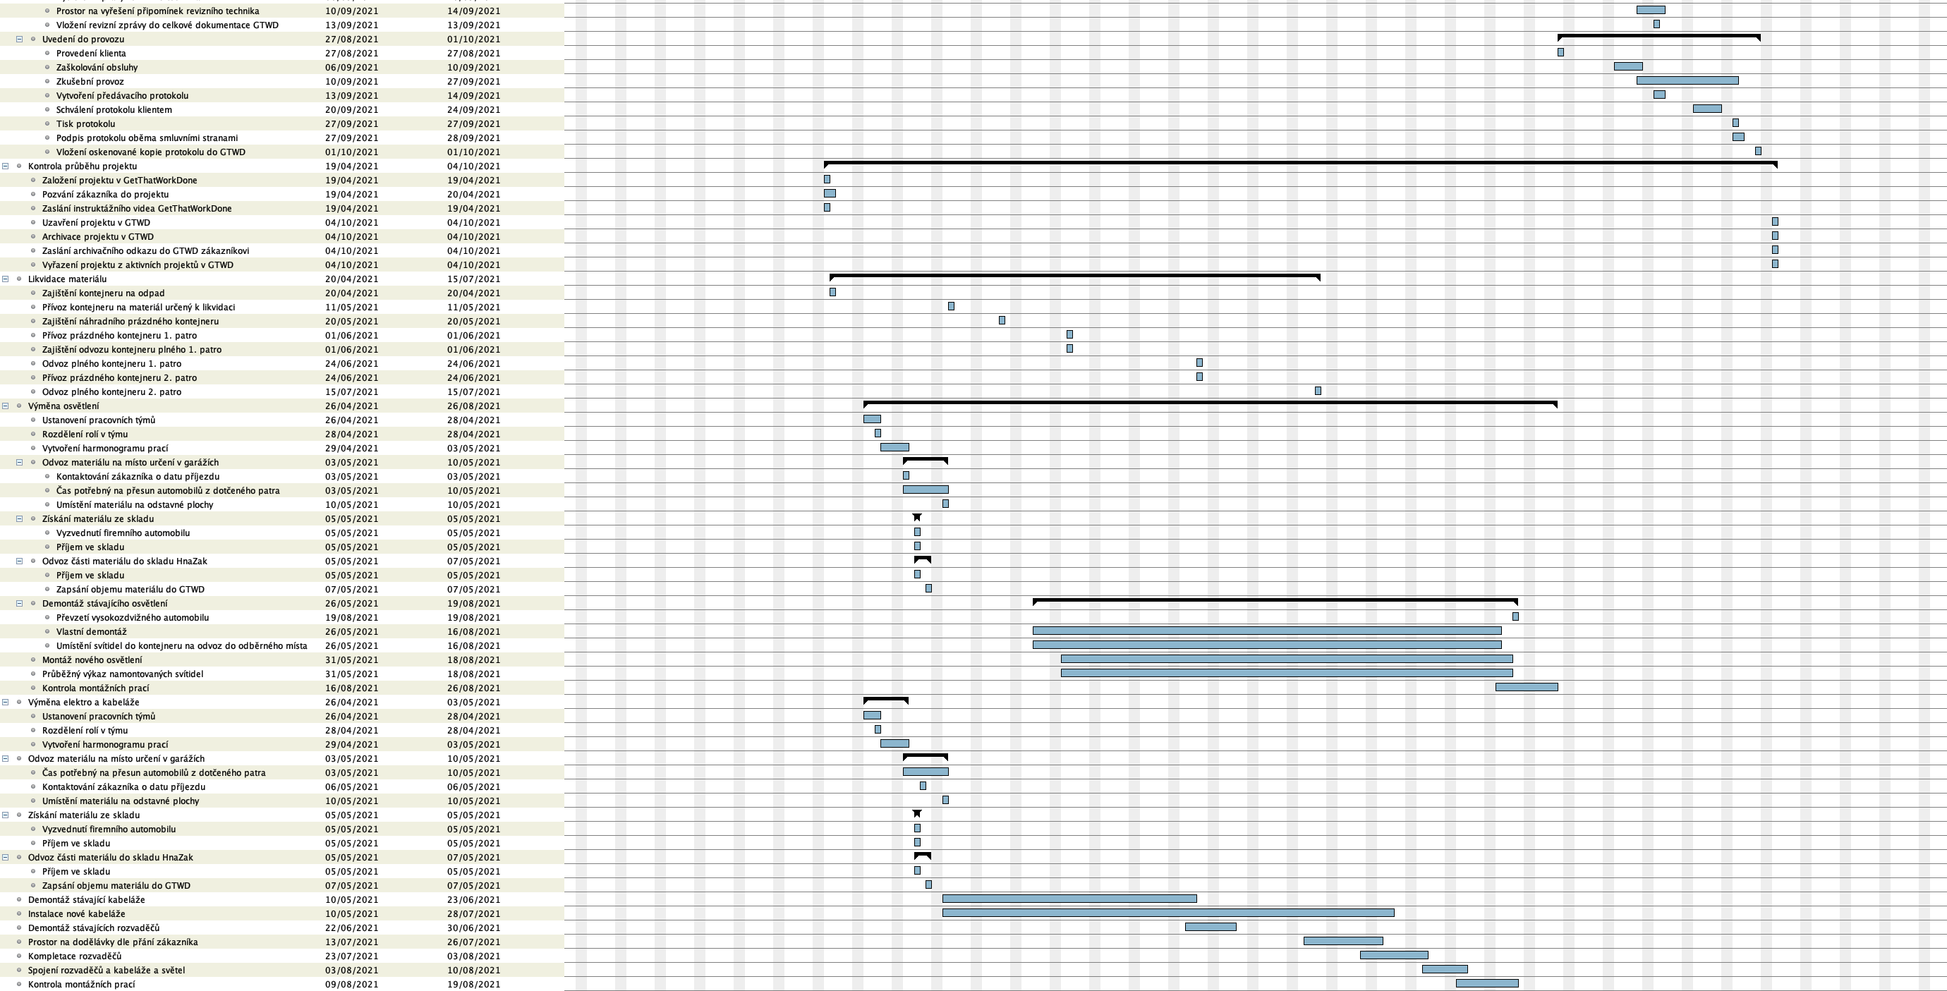
GANTT

Slide 52
FMEA – analýza rizik

Slide 53
FMEA – analýza rizik
# | Funkční proces | Potencionální poruchy (defekty) | Potenciální následky defektu | Závažnost defektu | Třída | Potenciální příčina defektu | Pravděpodobnost | Nynější řešení defektu | Detekovatelnost | RPN | Doporučené akce | Zodpovědná osoba a klíčový datum | Stav/Podniklé kroky
0 | žádost o dotace | nezískání dotace | problém financování | 6 | p | nesplnění požadavků | 2 | počítáme, že dotaci získáme | 8 | 96 | získání lepších informacích o požadavcích na dotace | právní zařizovatel | v řešení
1 | dodávka materiálu | dodejka méně materiálu, než je objednáno | posunutí harmonogramu | 10 | c | nedostatek zboží u dodavatele | 5 | posun harmonogramu | 5 | 250 | více dodavatelů s identickým zbožím | objednavatel materiálu + externích pracích | v řešení
2 | dostupnost pracovníků | nedostatek pracovníků | zpoždění realizace projektu | 9 | c | neočekávaná nemoc | 3 | testování na nemoci | 5 | 135 | vakcinace | vedoucí projektu | v plánu
3 | transport materiálu | materiál není přivezen na místo určení | nemožnost práce na díle | 5 | c | nedostatek automobilů | 4 | více cest pro materiál | 2 | 40 | nákup automobilů | objednavatel materiálu + externích pracích | v plánu
4 | dodávka materiálu | zboží není dodáno | není materiál, nemůže se projekt realizovat | 10 | c | vyčerpání zásob dodavatele | 4 | posun harmonogramu | 2 | 80 | více dodavatelů s identickým zbožím | objednavatel materiálu + externích pracích | otázky
5 | dodávka svítidel | poškození svítidel | nedostatek svítidel | 5 | p | nesprávná manipulace | 3 | zakoupení více svítidel při prvotní objednávce | 1 | 15 | pevnější obaly svítidel | řídící pracovník | v plánu
6 | likvidace materiálu | nemožnost likvidace | hromadění odpadu | 4 | c | přeplněné odběrné místo | 6 | transport do jiného odběrového místa | 2 | 48 | uzavření smlouvy s odběrovým místem tak, aby vždy byla kapacita pro naše odpady | vedoucí projektu | otázky
7 | tažení kabelů | nefunkčnost kabelu | nefunkčnost instalace | 8 | p | nesprávná manipulace | 2 | výměna kabeláže | 5 | 80 | vyšší kvalifikace pracovníků | řídící pracovnk | v řešení
8 | montáž | poničení svítidel | zvýšení finanční náročnosti | 7 | p | nesprávná manipulace | 2 |  | 3 | 42 | vyšší kvalifikace pracovníků | řídící pracovnk | v řešení
9 | revize | nesplnění požadavků | posun harmonogramu | 8 | p | nekvalitní montáž | 2 | výměna svítidla | 7 | 112 | kontrola revizním technikem již za montáže | revizní technik | v řešení
10 | předávání instalace | zákazník odmítá dílo převzít | právní spory | 10 | n | změna managementu | 2 | neřeší se | 7 | 140 | lepší smlouva a právníci | právní zřizovatel | vyřešeno
11 | uskladnění materiálu v OC | nemožnost uskladnění materiálu | komplikace uskladnění | 6 | n | příliš malé plochy k uskladnění | 5 | uskladnění ve skladě HnaZak | 3 | 90 | přesvědčení zákazníka, že další plochy je nutnost uzavřít, vyjde to levněji a ekologičtěji, než jízda pro materiál | kontaktní osoba GTWD + vedoucí projektu | v řešení
12 | uskladnění materiálu | nemožnost uskladnění materiálu | komplikace uskladnění | 7 | c | sklad HnaZak je zaplněn | 3 | najímání skladu | 3 | 63 | rozšíření skladu | objednavatel materiálu + externích služeb | otázky
13 | komunikace se zákazníkem | zákazník nekomunikuje | nejistota zakázky | 8 | n | špatná orientace v GTWD | 2 | telefonní kontakt | 1 | 16 | vylepšení UX GTWD | kontaktní osoba GTWD | otázky

Slide 54
Odbavení a podpora

Slide 55
Plán odbavení
školení před předáním díla
provedení dokončeným dílem
zodpovězení doplňujících otázek
podpis předávacího protokolu
předání kompletní dokumentace
žádost o dotace posouzena zpětně příslušným orgánem

Slide 56
Plán podpory
po jednom roce od uvedení zařízení do provozu – preventivní REVIZE instalace
kontrola aktualizací SW na monitoring a řízení
podpora zabudovaná v SW na monitoring
24/7 operátor podpory
podpůrný technik podpory
technici pracující na projektu
náhradní díly a svítidla
další podpora dle balíčku zákazníka

Slide 57
Plán odstavení
není přesný plán odstavení, pokud nedojde k nenadále změně norem, vyhlášek, zásahu vyšší moci
plánovaná výměna svítidel za 10 let
výměna kabeláže po předchozí kontrole

Slide 58
Vyhodnocení projektu

Slide 59
Znovupoužitelné artefakty
zakoupené normy
UX v SW na monitoring, řízení osvětlení a elektrické instalace
automatická šablona standardizovaných žádostí o dotace
generalizace části projektové dokumentace (nadpisy, sekce, obecná automatizace šablony)

Slide 60
Získaná zkušenost?
Zhodnocení tvořitelů

Slide 61
Získaná zkušenost?
Zhodnocení tvořitelů
Jan Hnát

Slide 62
Získaná zkušenost?
Zhodnocení tvořitelů
Petr Zakopal

Slide 63
?

Slide 64
Děkujeme za pozornost
ptzk.cz/tpr

